Slide 1
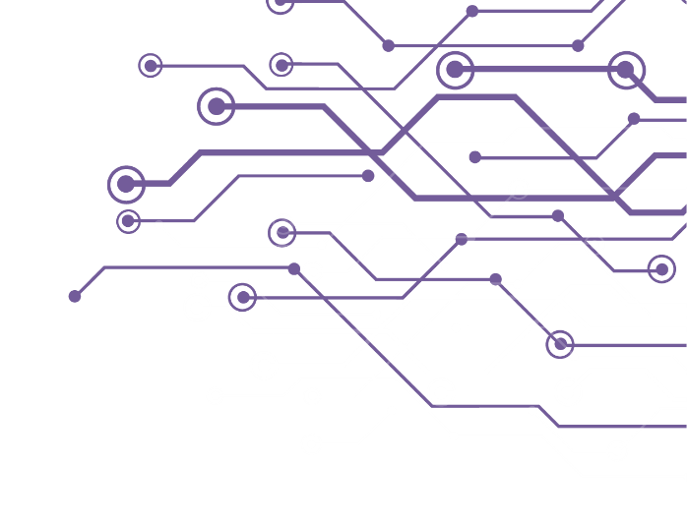
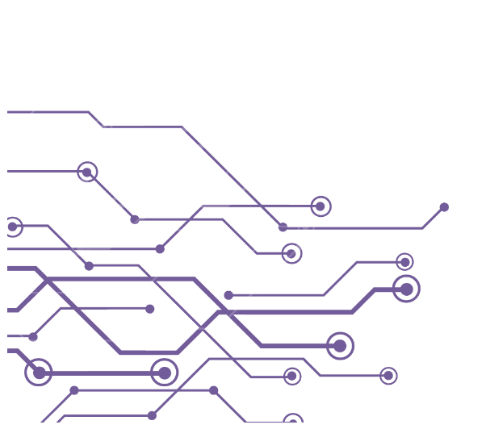

BITCOIN INTRO CURSUS
Lesdoelen
Wat is geld?
Waarom is ons geld kapot?
Wat is Bitcoin?
Hoe werkt Bitcoin?
Hoe gebruik je Bitcoin?
What Money Is
Why It Is Broken
What Bitcoin Is
How Bitcoin Works
How to Use Bitcoin

Slide 2

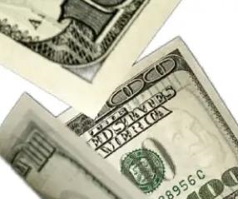

Begrip van
Geld
Het is goed dat de mensen van de natie ons bank- en monetaire systeem niet begrijpen, want als ze dat wel deden, denk ik dat er vóór morgenochtend een revolutie zou zijn.
Geld is het meest gewenste middel voor mensen, omdat ze het later kunnen gebruiken om iets te ruilen.
Henry Ford
Ludwig von Mises

Slide 3
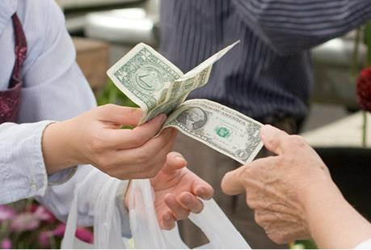
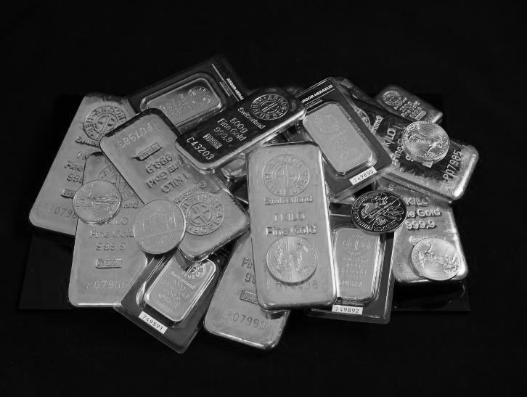
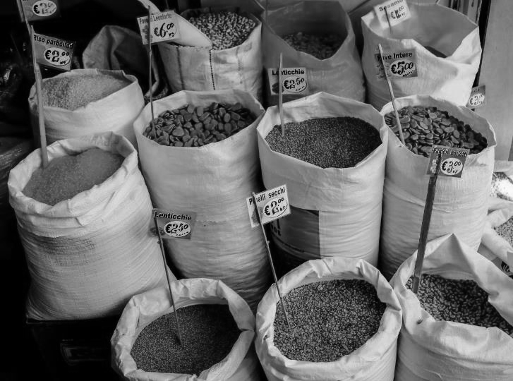
Functies
van Geld
Ruilmiddel
Spaarmiddel
Rekeneenheid

Slide 4
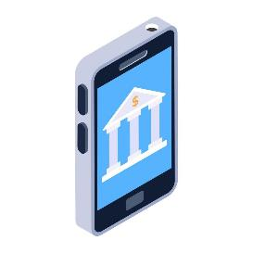

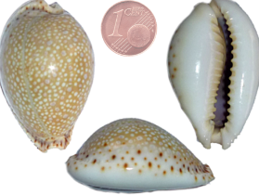
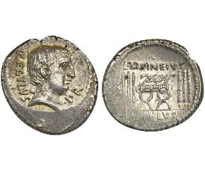
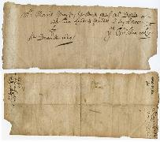
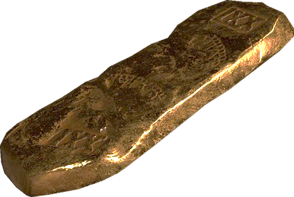
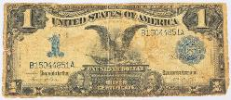
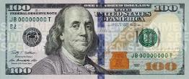
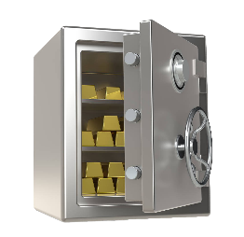
Evolutie van Geld
Gedecentraliseerd & Digitaal
Protogeld
Kostbare metalen
Gesteund
door goud
Fiat
Door de overheid uitgegeven
bankbiljet
TIME
Wat mensen als geld beschouwen, verandert in de loop der tijd.

Slide 5
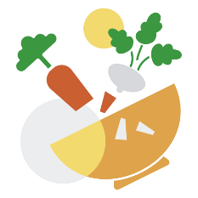
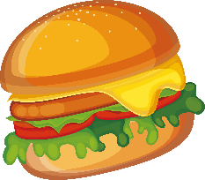
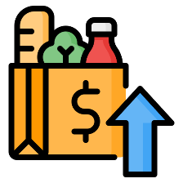
Gevolgen van fiatgeld
STIJGENDE INKOOPPRIJZEN
VERBERG DE TOENAME
VERHOOG DE PRIJZEN
ACHTERUITGANG
SHRINKFLATIE
PRIJSINFLATIE
Verlaag de kwaliteit
Verlaag de hoeveelheid
Bereken de Kosten door aan klanten

Slide 6
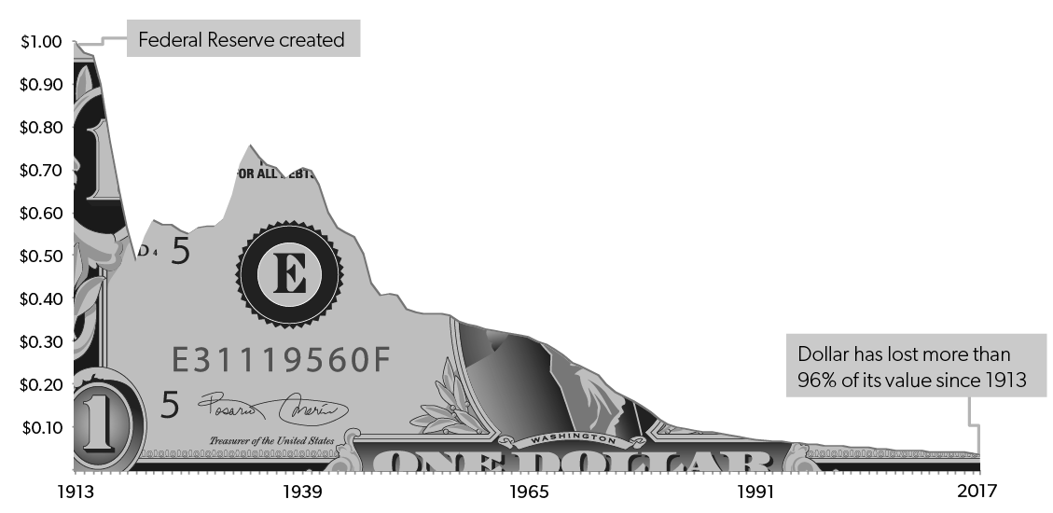
Daling van de koopkracht van de Amerikaanse Dollar 1913-2017
Oprichting van de Federal Reserve
De Amerikaanse dollar heeft sinds 1913 meer dan 96% van zijn waarde verloren

Slide 7

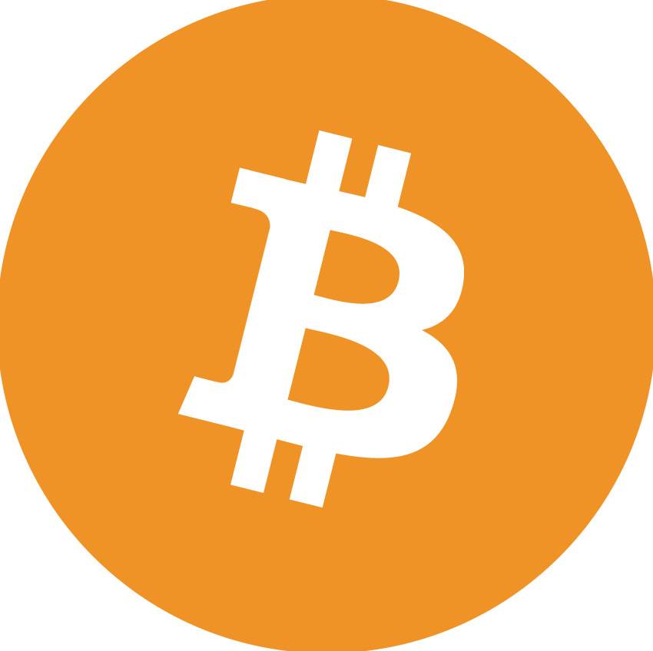
Wat is Bitcoin?
Bitcoin is gedecentraliseerd digitaal geld met een beperkte hoeveelheid, onafhankelijk van controle door overheden en banken.

Slide 8
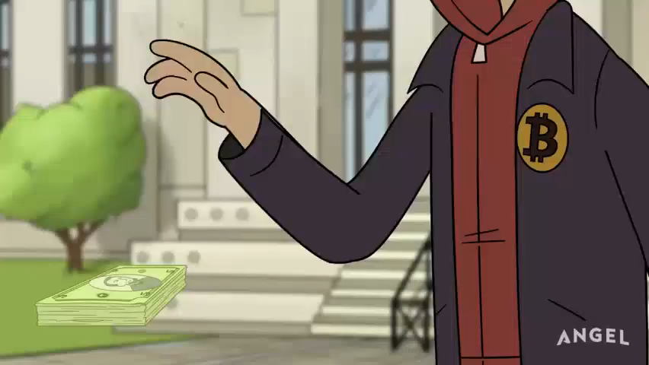

Slide 9

Fiat systeem
Bitcoin
T.O.V.
Gecentraliseerd
Gesloten
Gecontroleerd door centrale banken en overheden
Onbeperkte hoeveelheid
Gedecentraliseerd
Open
Peer to peer
Onvervalsbaar
Beperkte hoeveelheid

Slide 10
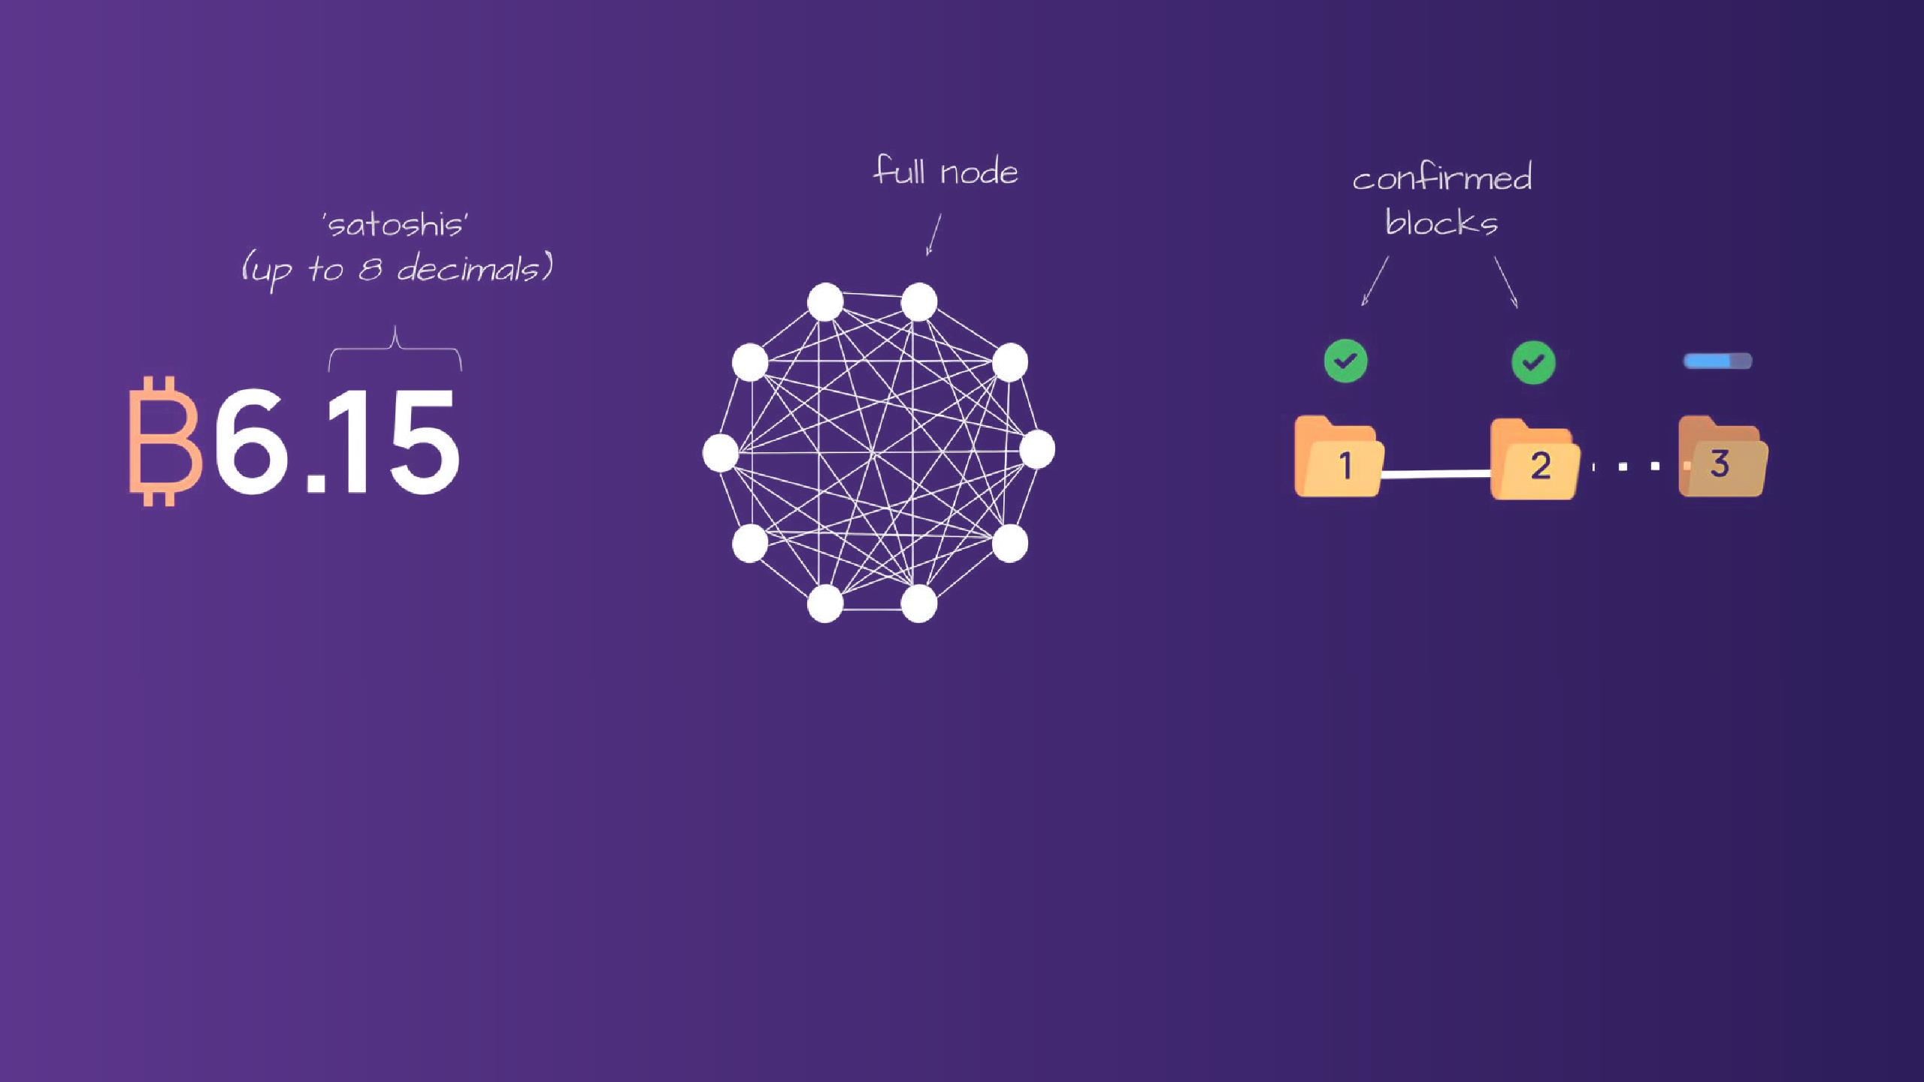
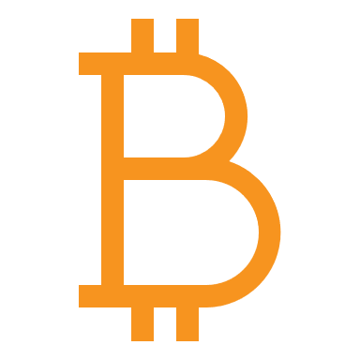
bitcoin
het network
de blockchain
Monetaire eenheid
Bitcoin nodes met een gemeenschappelijke set regels
een register van geverifieerde transacties

Slide 11
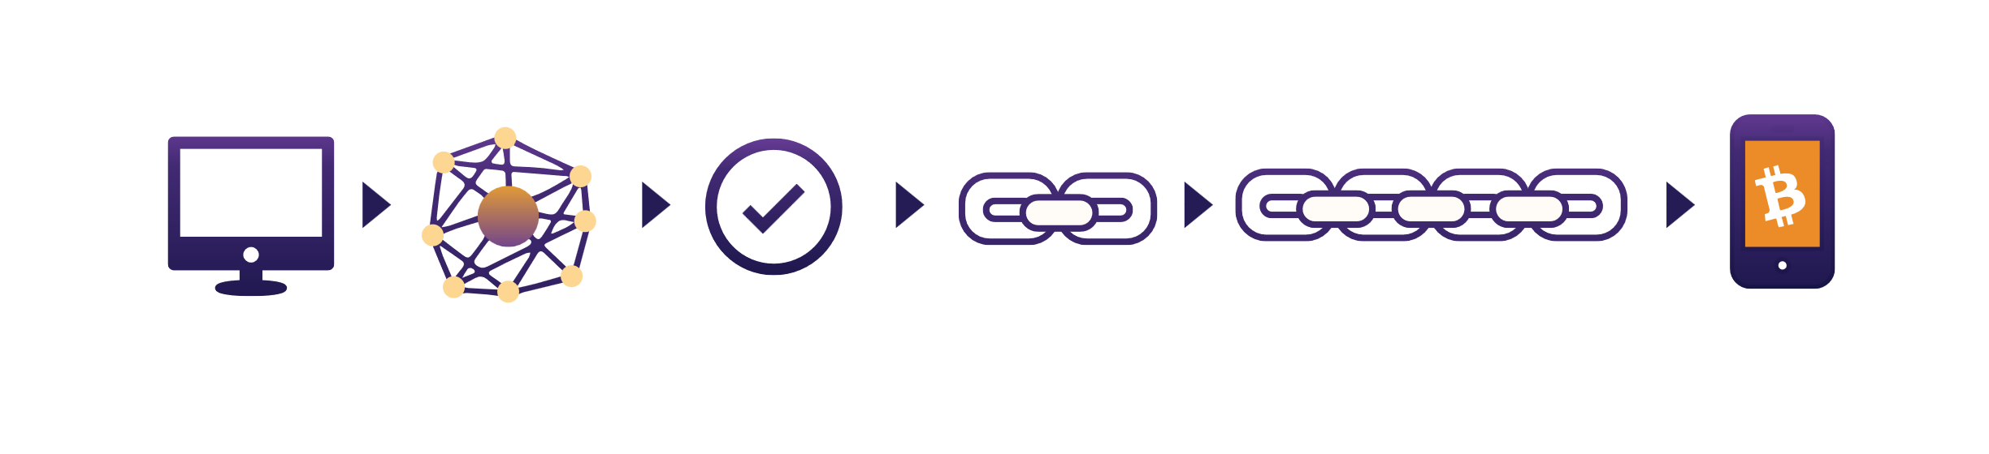
Peer-to-Peer Transacties
Iemand wil een transactie uitvoeren
De transactie wordt peer-to-peer verstuurd naar de nodes
De miners controleren de transactie
Meerdere transacties worden samengevoegd in een block
Het nieuwe block wordt toegevoegd aan de blockchain
De transactie is compleet

Slide 12

Bitcoin als eerlijk digitaal geld
21 Biljoen
21 Miljoen
Hoeveelheid Amerikaanse dollars
1960-2023
Hoeveelheid Bitcoin
2009-2140

Slide 13
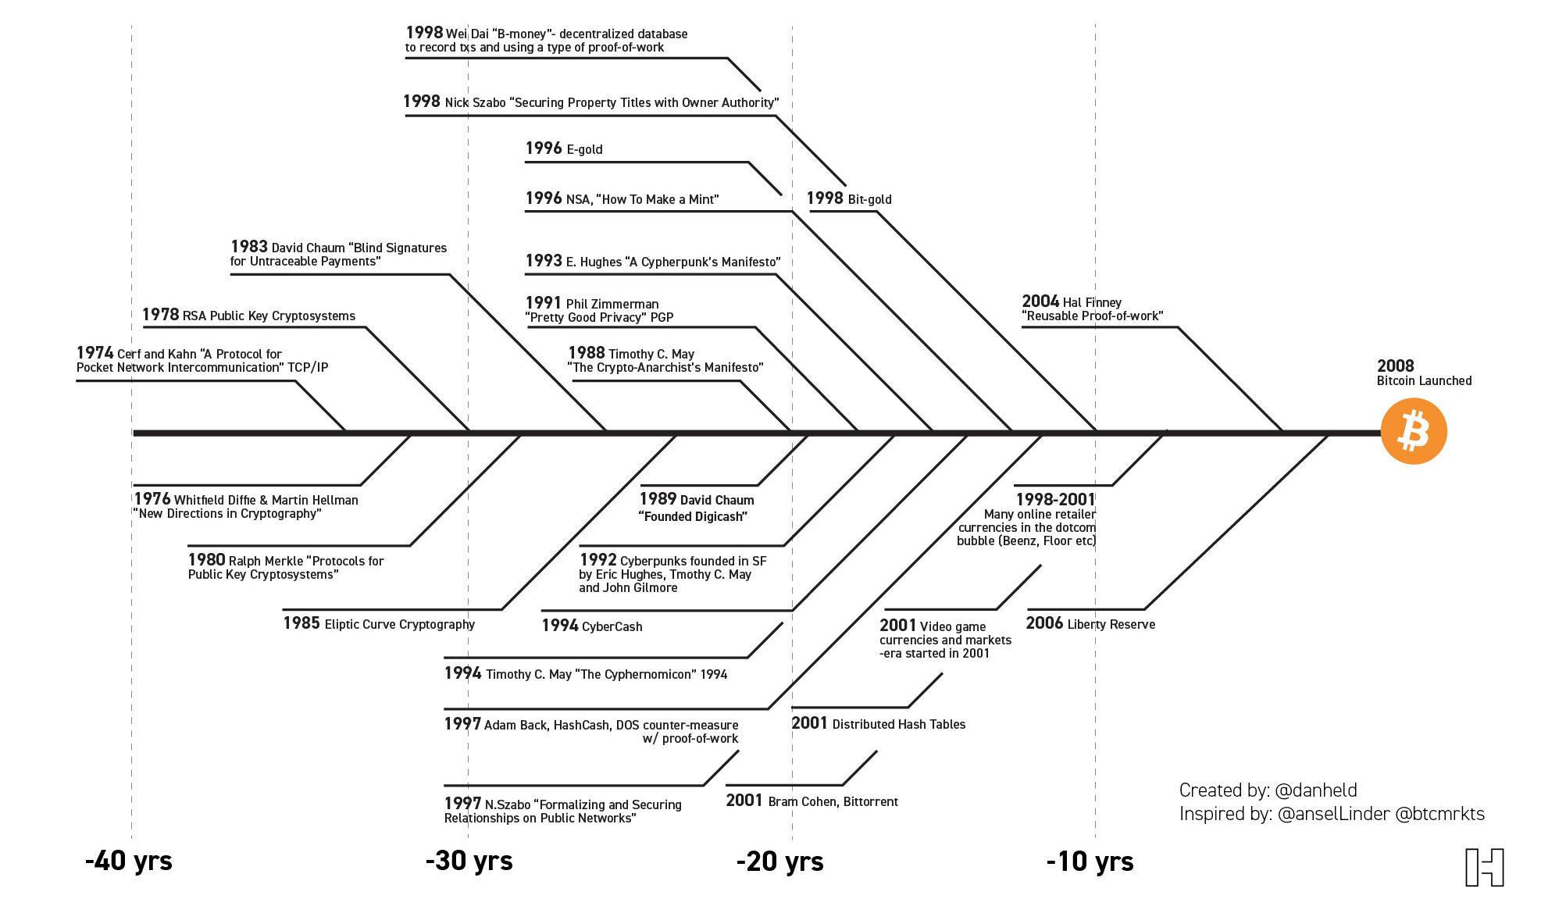
Bitcoin’s creatie
Het resultaat van 40 jaar onderzoek, ontwikkeling en vraag
-40 jaar
-30 jaar
-20 jaar
-10 jaar

Slide 14
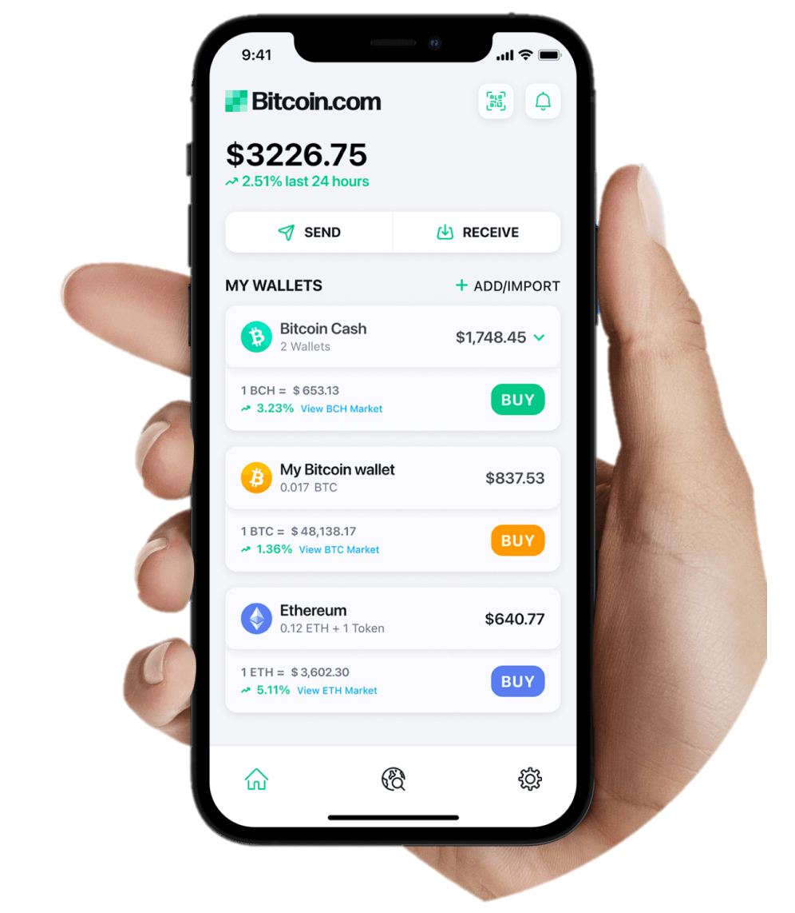
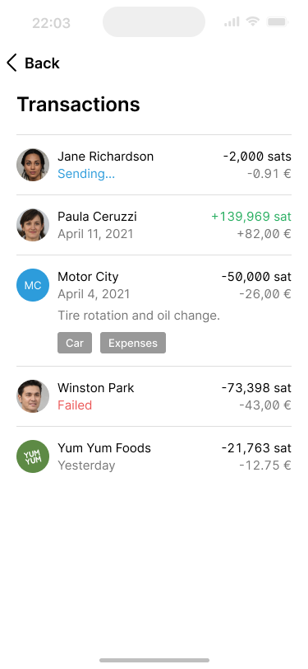
Wat is een Bitcoin Wallet?
Een wallet is de interface die je gebruikt om bitcointransacties te versturen en ontvangen.
Herstelzin
Private key
Public key
Adres

Slide 15


Custodial vs Non-Custodial wallets
Self-Custodial
Custodial
Signing Key
User
Provider/bank
Netwerk
Geen tussenpersonen; jij bent de eigenaar van de Bitcoin.
Netwerk (De provider is een tussenpersoon;
je hebt geen directe controle over jouw Bitcoin, maar alleen een tegoed bij de provider)

Slide 16




Hoe maak je een Bitcoin Wallet en gebruik je Lightning
Benodigdheden:
Smartphone
Internet toegang
Pen
Papier
01
02
03
04
05
06
Maak een nieuwe Bitcoin wallet
Maak een backup van de herstelzin op paper
Verifieer de backup in de app.
Maak een lightning invoice
Ontvang de betaling
Download de app

Slide 17
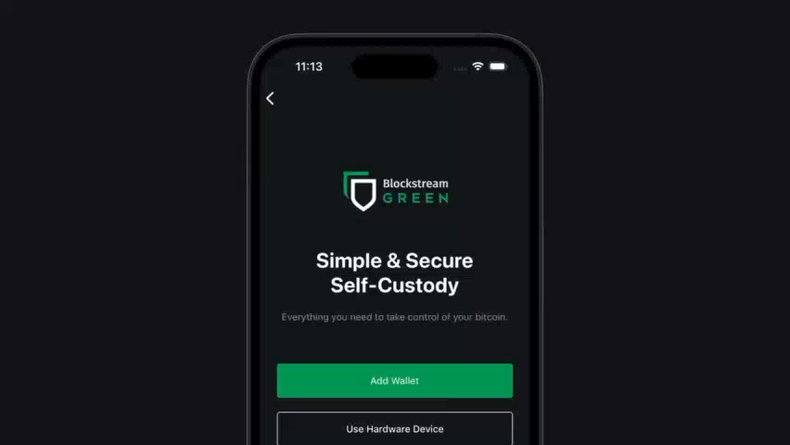

Slide 18
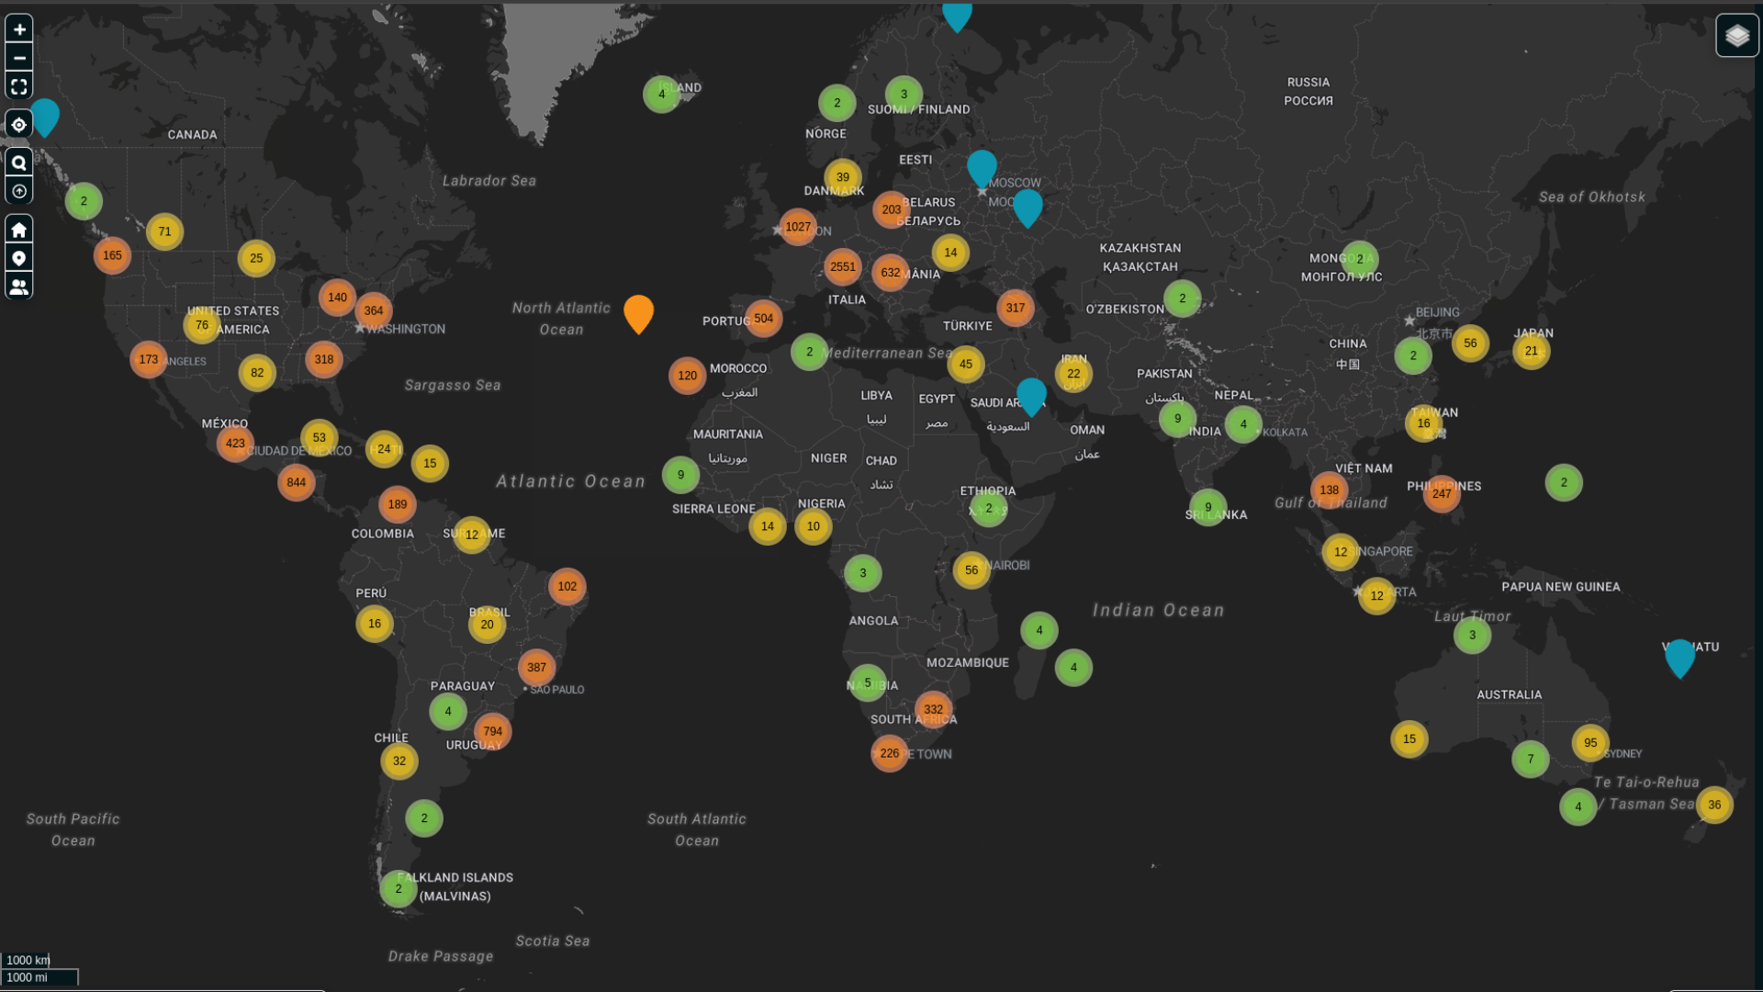
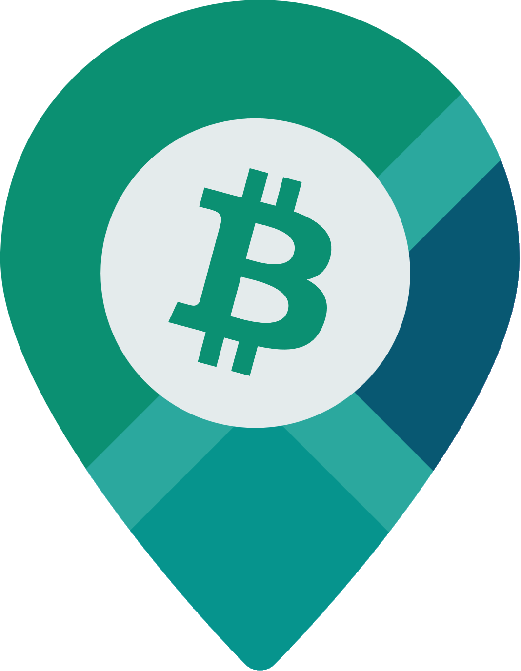
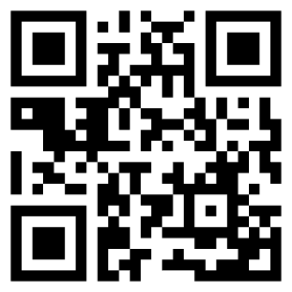
Vind gemakkelijk plekken om sats uit te geven, waar je ook bent op de wereld.
https://btcmap.org

Slide 19
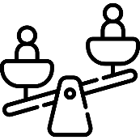
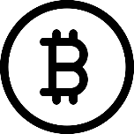
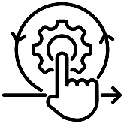
Belangrijkste punten:
01
Fiatgeld is kapot
02
Maar, sinds 2009 is er een alternatief: Bitcoin
03
Eenvoudig te gebruiken door het downloaden van een wallet en te sparen in bitcoin

Slide 20
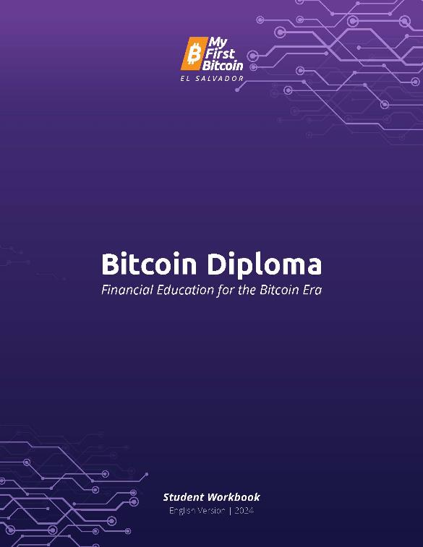

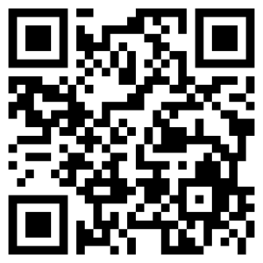
Bitcoin Diploma
Gratis en open-source
Onpartijdig & onafhankelijk
Van hoge kwaliteit
https://myfirstbitcoin.io
https://github.com/MyFirstBitcoin
https://mijneerstebitcoin.school

Slide 21
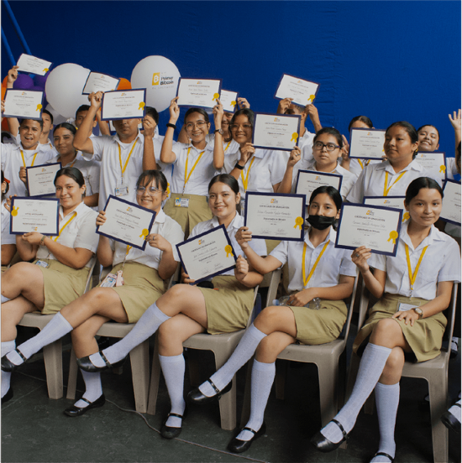
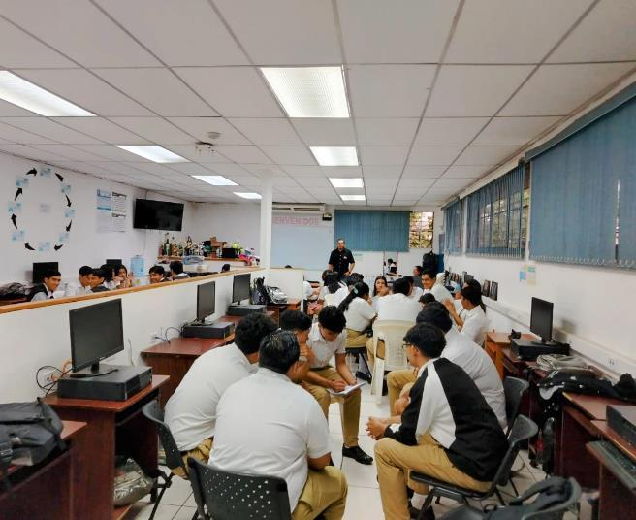
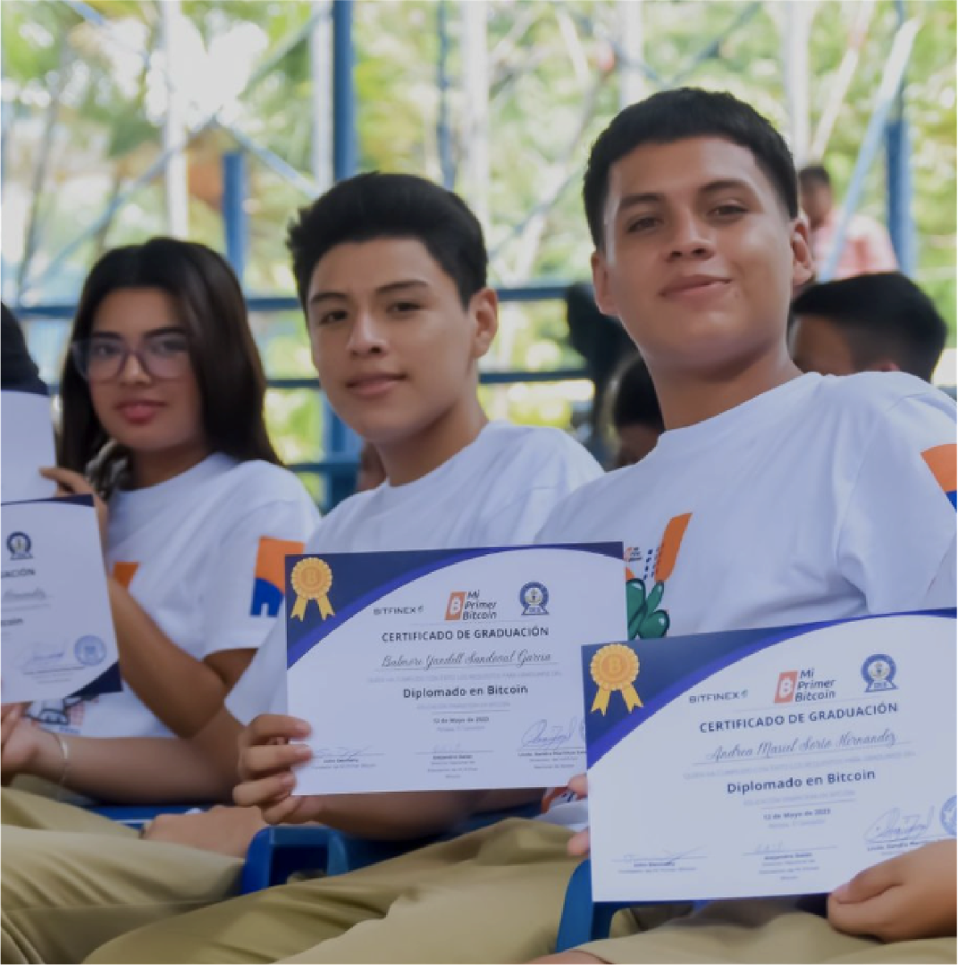
Online cursussen
Bitcoindiploma
Instructeur onboarding
Bitcoin voor beginners
Gratis
Gratis
Gratis
https://edu.myfirstbitcoin.io/courses

Slide 22
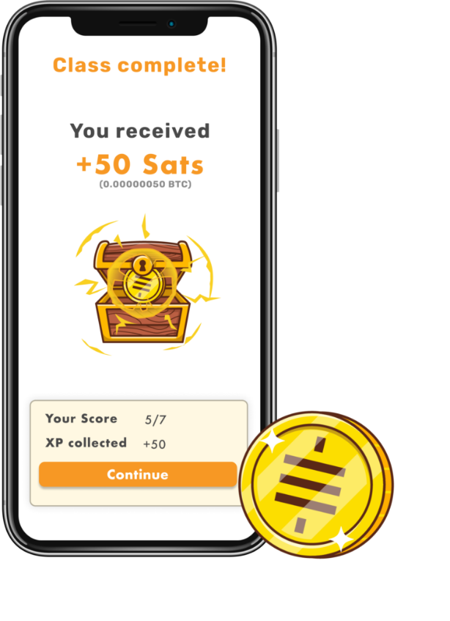
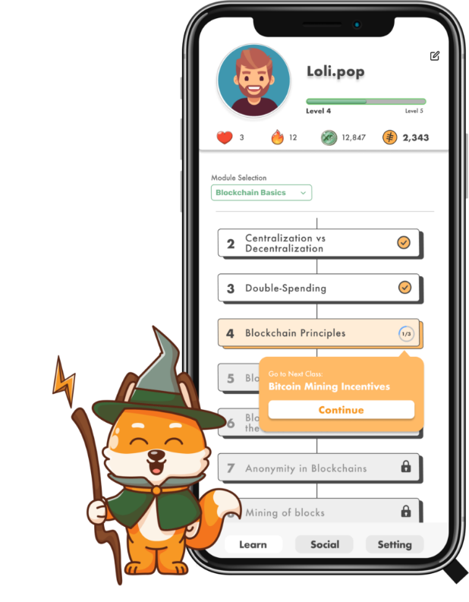
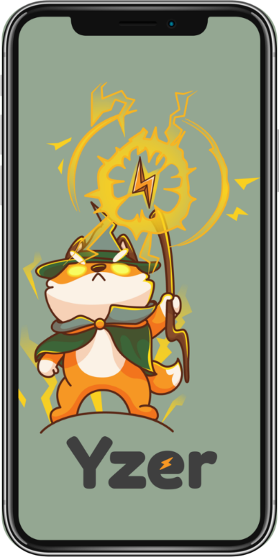
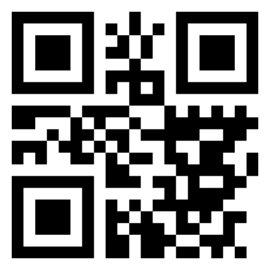
Leer app - YZER
Leer en verdien tegelijkertijd bitcoin
Duolingo voor Bitcoin
Gratis om te gebruiken
https://yzer.io

